Slide 1
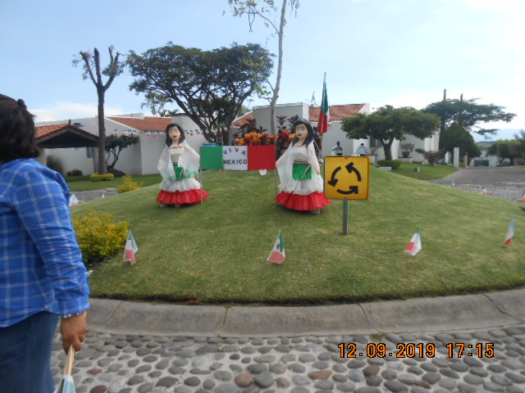
INICIO DE ACTIVIDADES
Tercer Trimestre 2019

Slide 2
Cambio de tubería de la bomba del tanque elevado

Slide 3
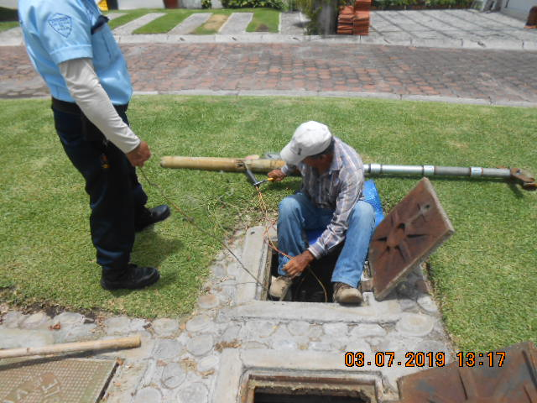

Slide 4
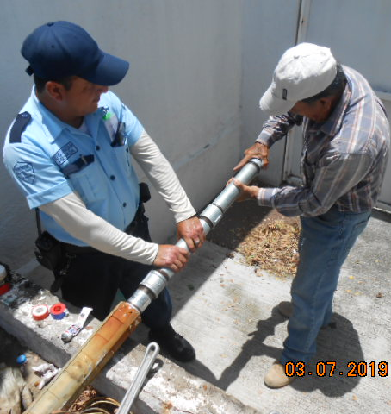
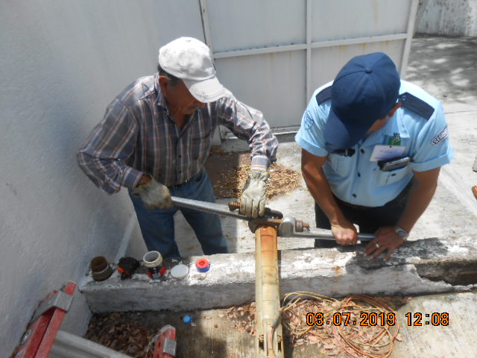

Slide 5
Sustitución del árbol de la glorieta principal

Slide 6
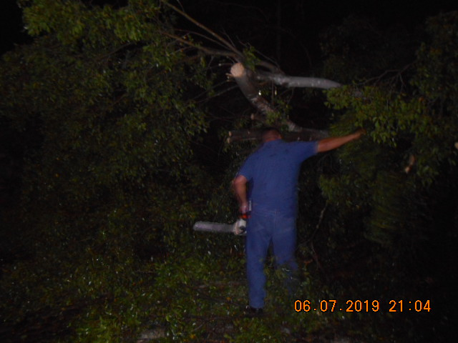
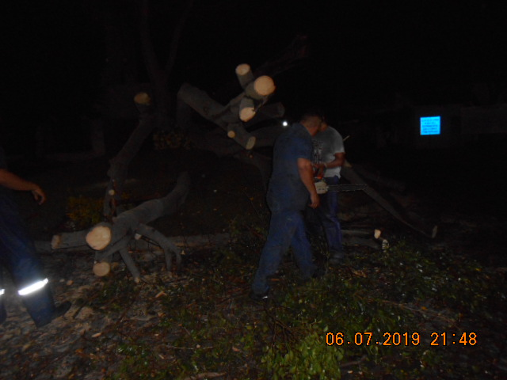

Slide 7
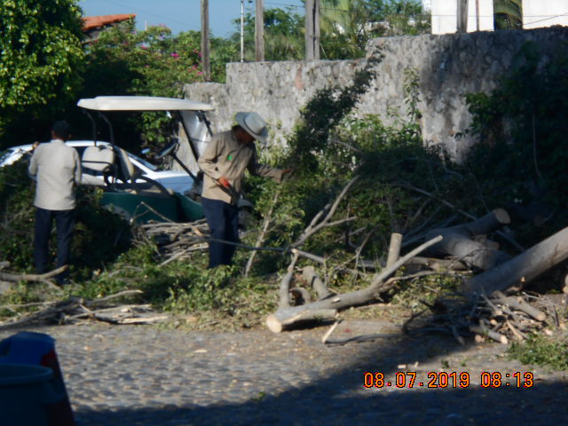
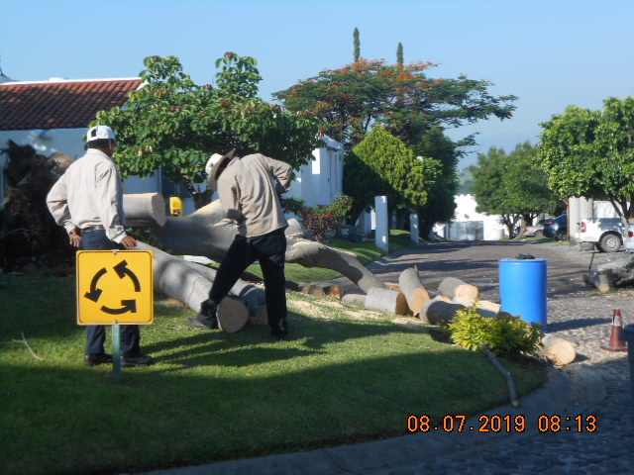
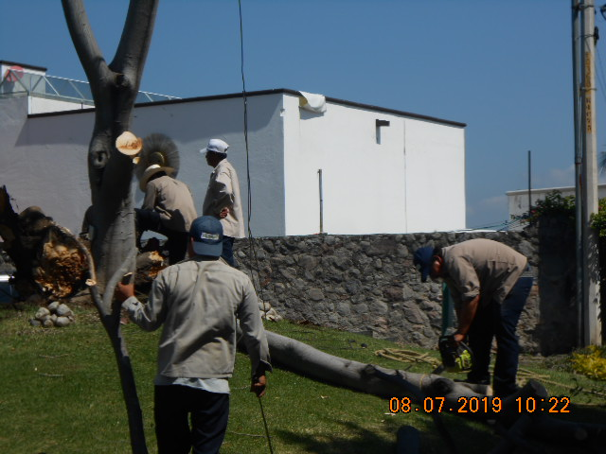
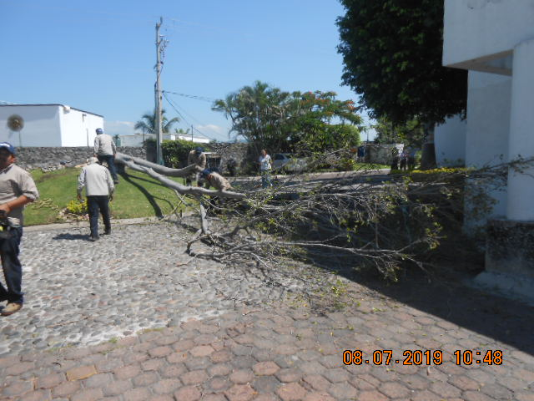

Slide 8
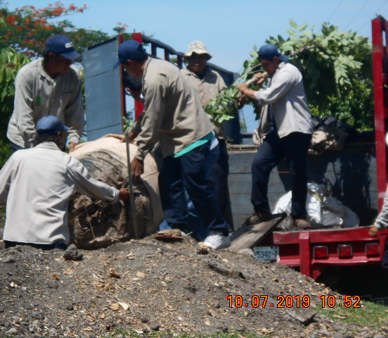
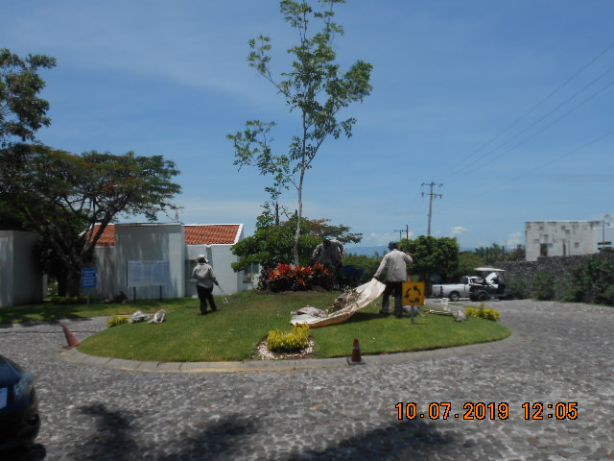

Slide 9
Mantenimiento de la bomba del cárcamo en la planta tratadora de aguas residuales

Slide 10
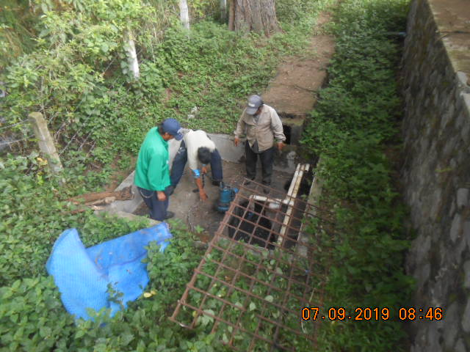

Slide 11
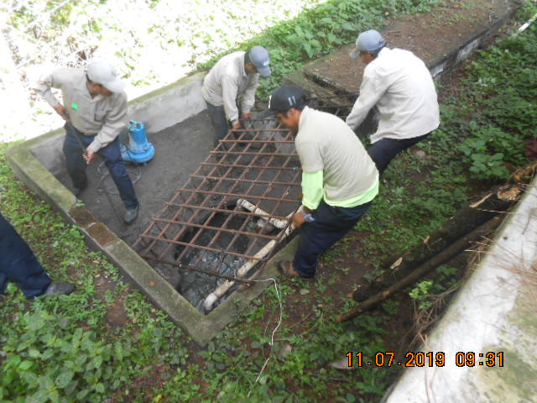
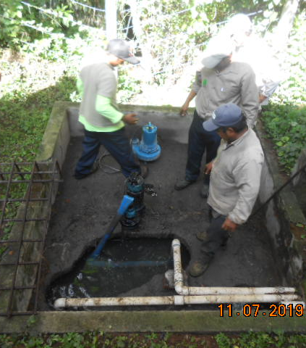

Slide 12
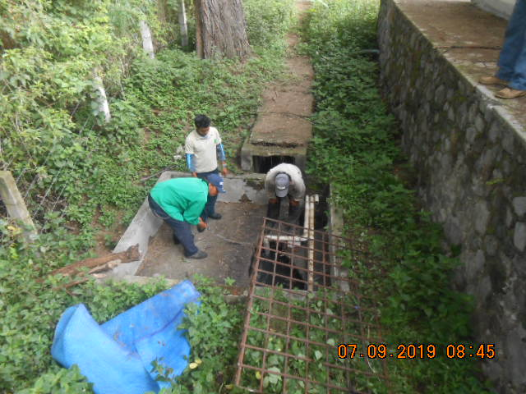

Slide 13
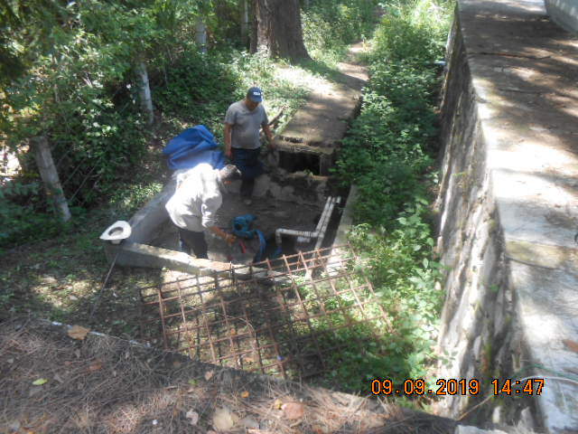
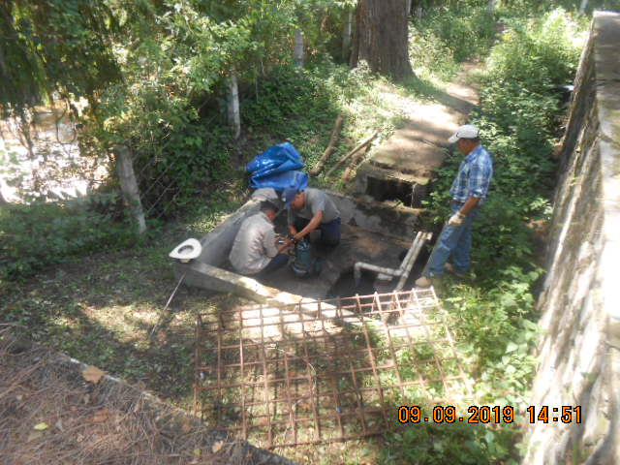

Slide 14
Mantenimiento de luminarias del Condominio

Slide 15
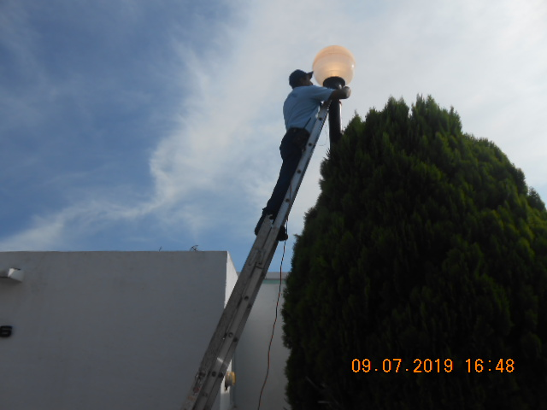
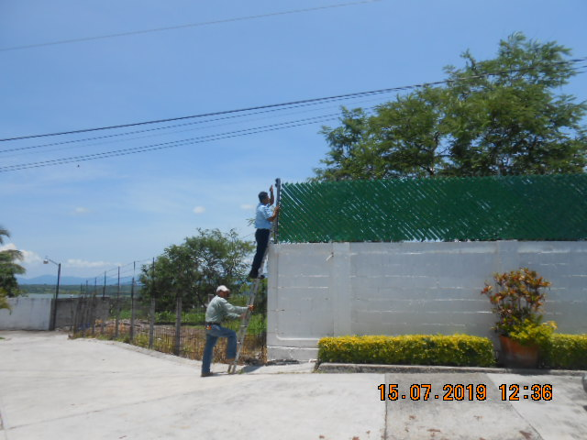
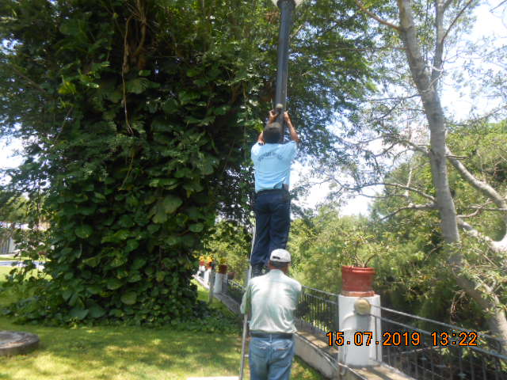
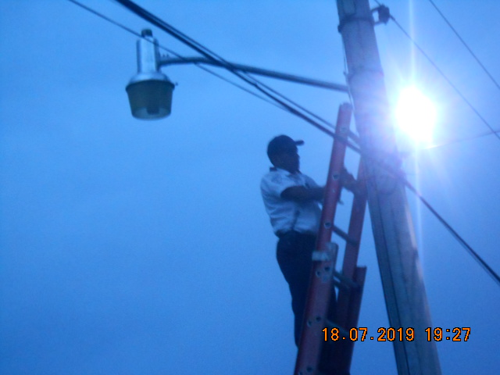

Slide 16
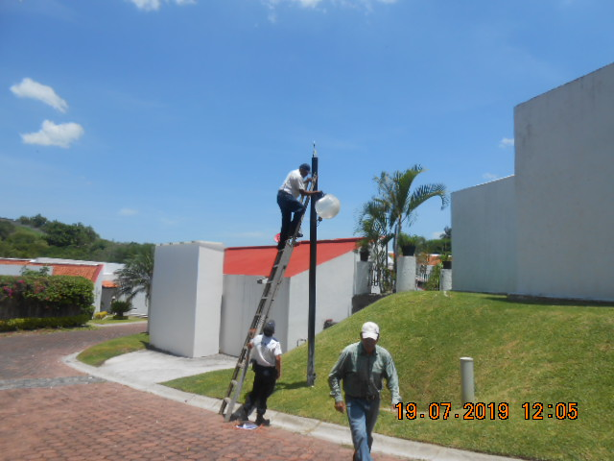

Slide 17
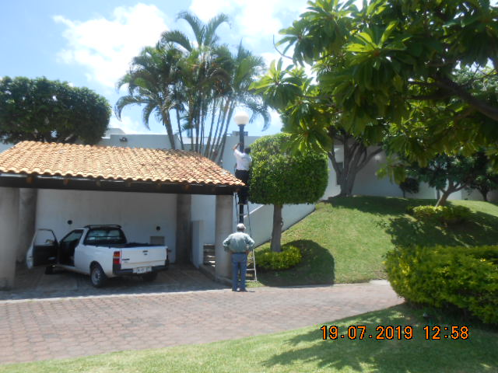

Slide 18
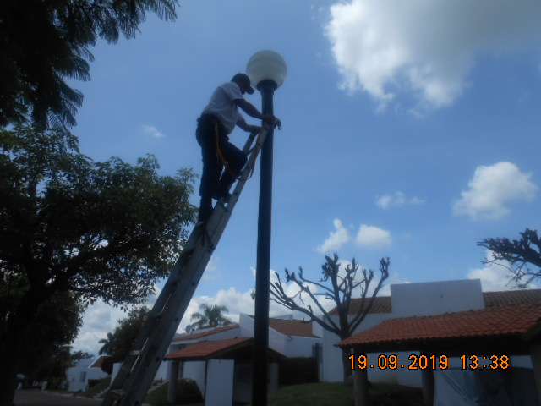

Slide 19
Reparación de Fugas de Agua

Slide 20
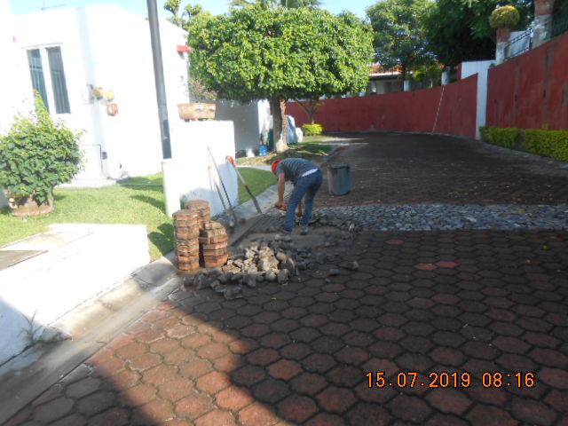

Slide 21
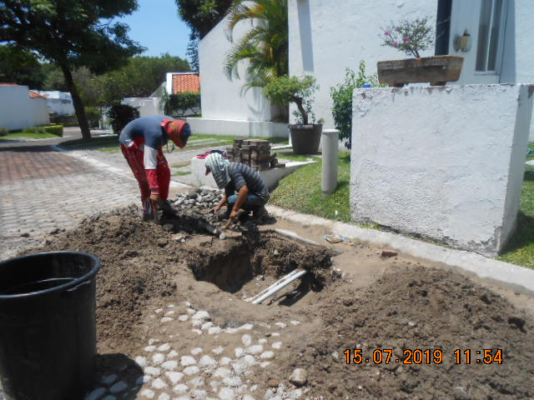

Slide 22
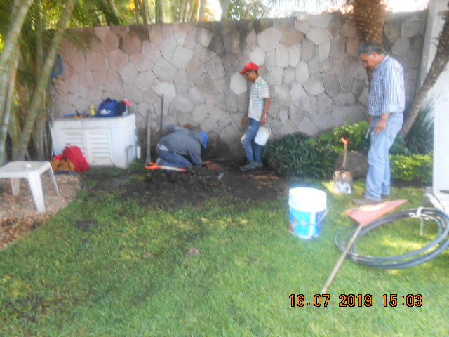

Slide 23
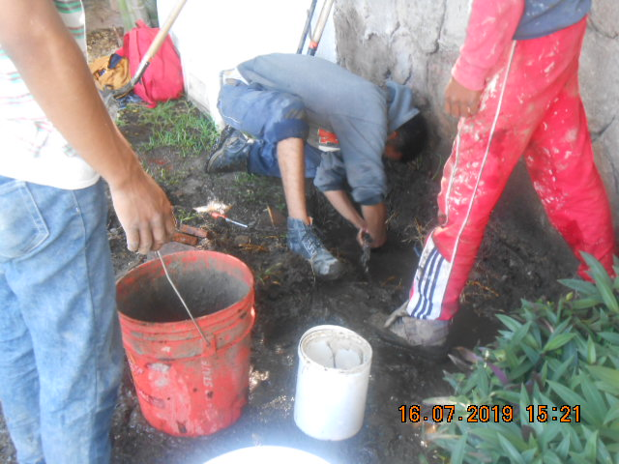
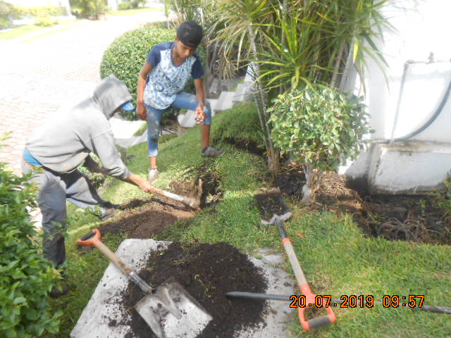
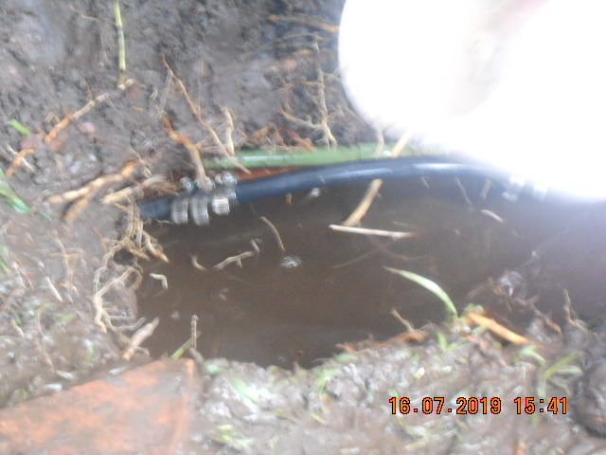
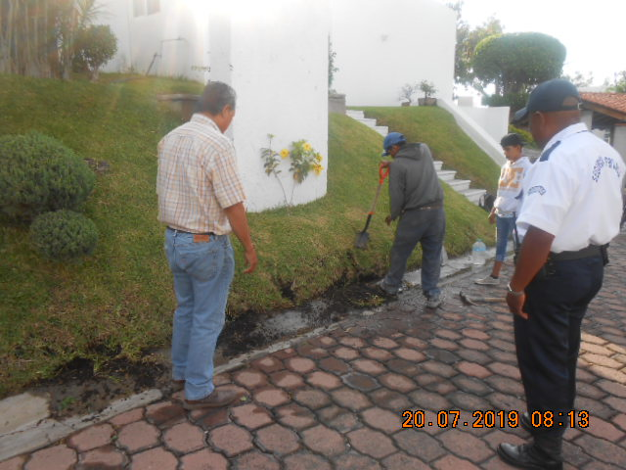

Slide 24
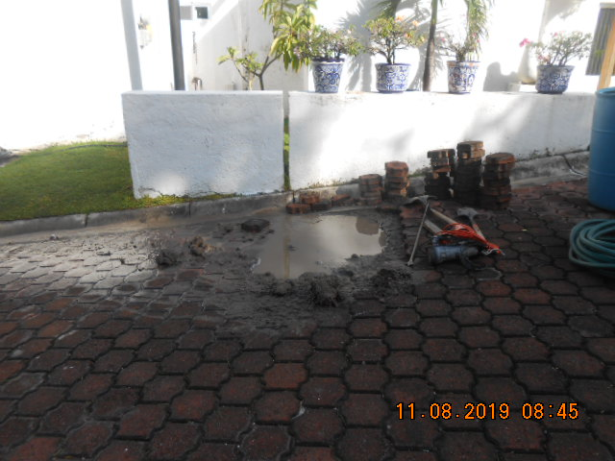
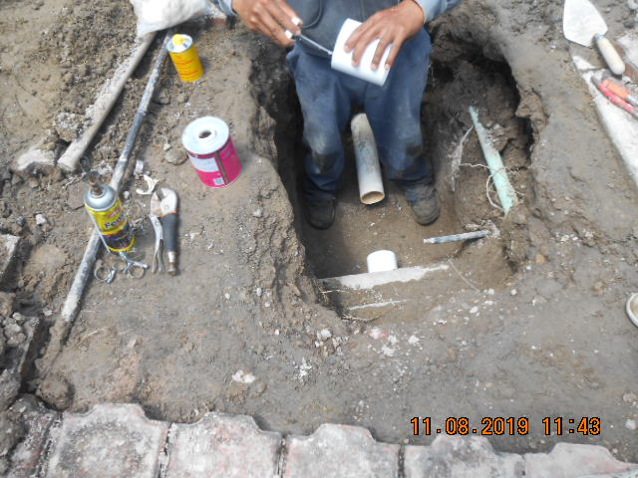
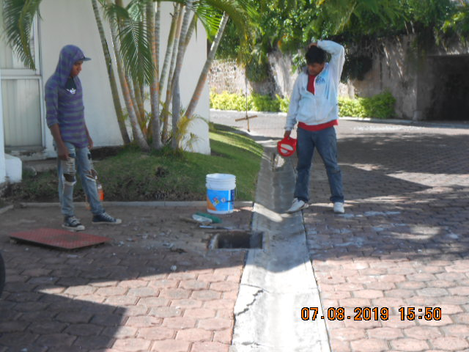
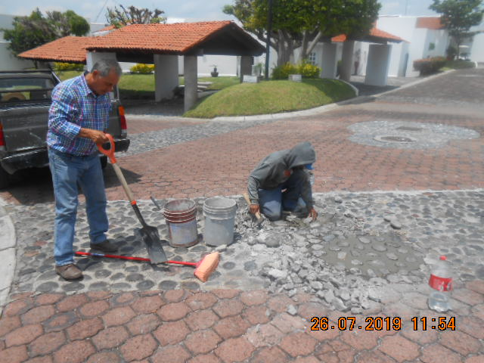

Slide 25
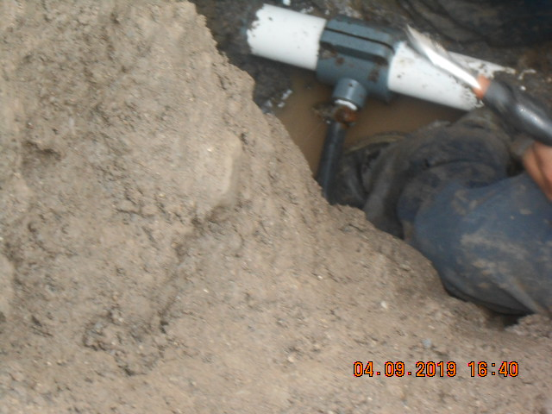
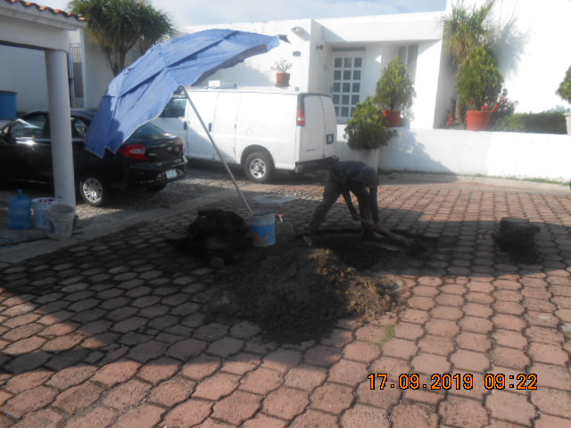
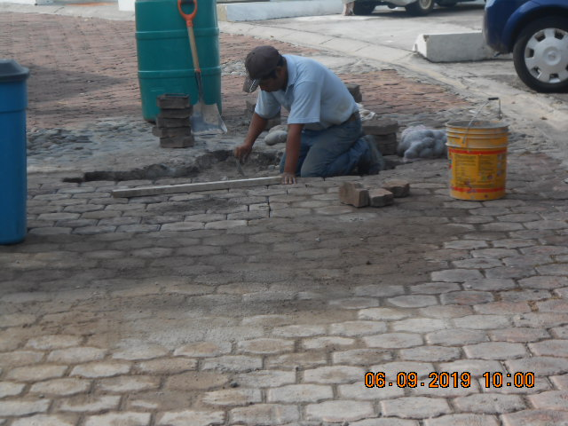
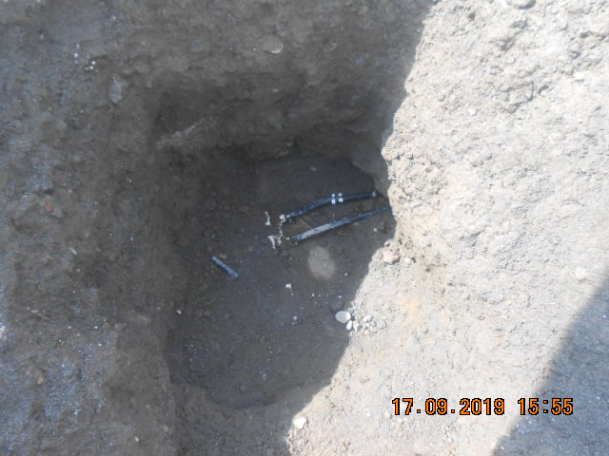

Slide 26
Mantenimiento en empedrado de avenida principal y sellado de las tapas del drenaje

Slide 27
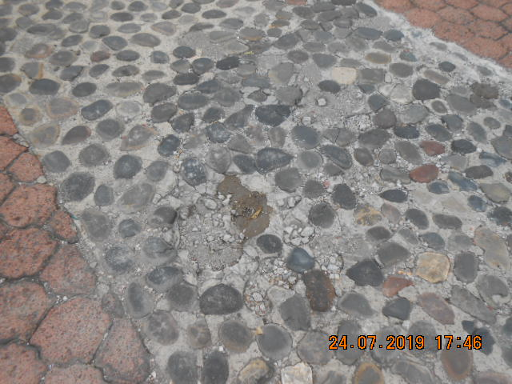
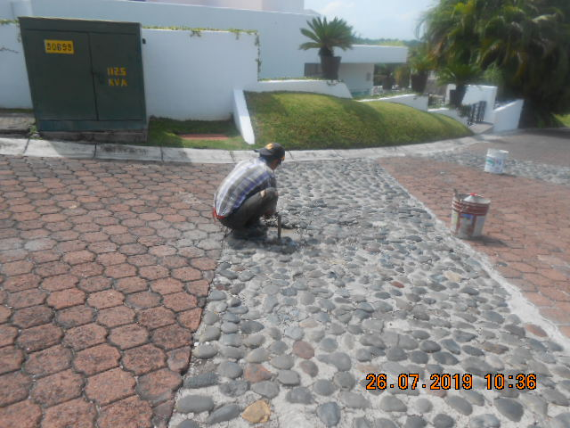

Slide 28
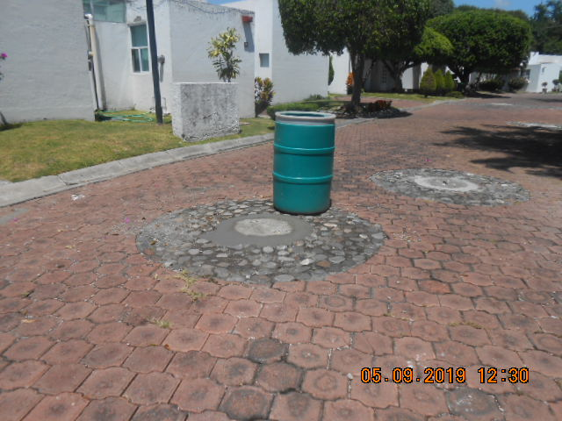

Slide 29
Continuación del Mantenimiento de las bombas de desagüe de las albercas de áreas comunes

Slide 30
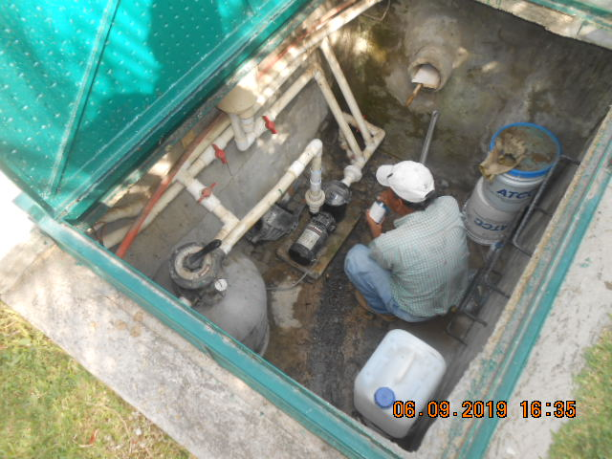

Slide 31
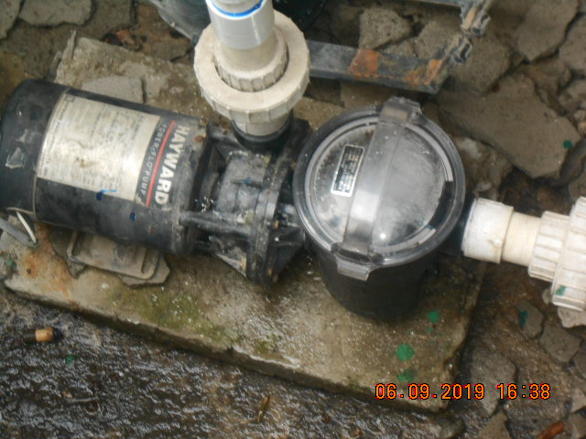

Slide 32
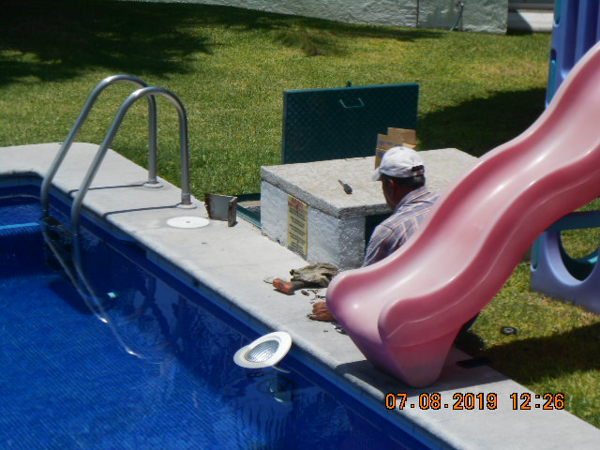

Slide 33
Cambio de llaves en mal estado

Slide 34
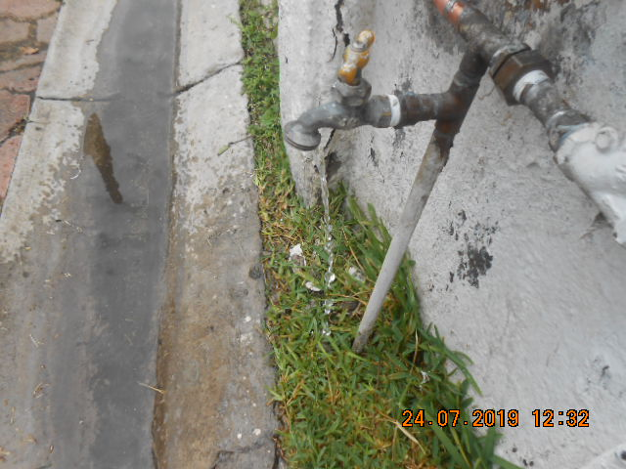

Slide 35
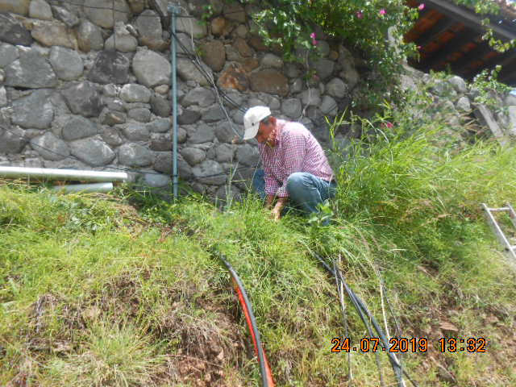
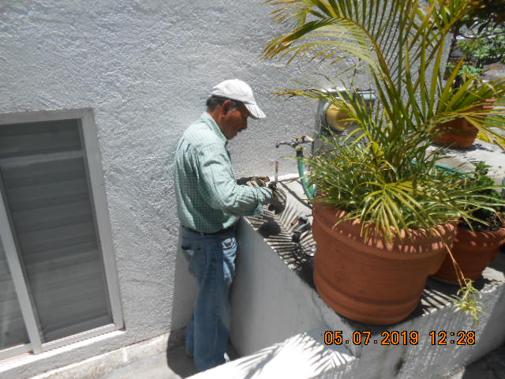

Slide 36
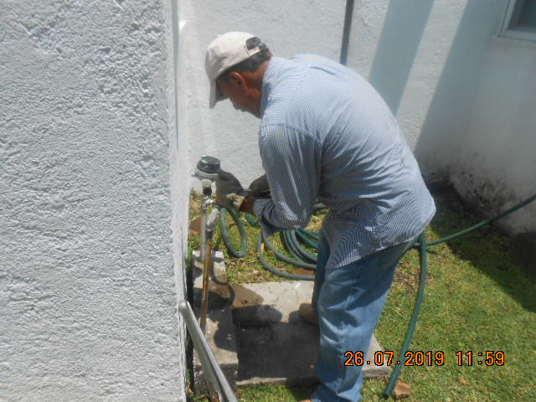

Slide 38
INGRESOS
TERCER TRIMESTRE 2019
CUOTAS DE CONDÓMINOS | 76.0
CUOTAS EXTRAORDINARIAS | -
CUOTAS EXTRAORDINARIAS SISMO 19-09-17 | 3.1
SERVICIO ÁREAS PRIVADAS | 11.6
CUOTAS ADICIONALES | 2.0
CUOTA DEL SEGURO DE CASAS | 3.1
MANTENIMIENTO ADICIONAL | 4.2
INGRESO NO IDENTIFICADO | -
DEV. POR CANCELACION DE SEGURO DE CASAS | -
INDEMNIZACION SEGURO BARDA | -
PRODUCTOS FINANCIEROS | -
OTROS PRODUCTOS | -

Slide 40
GASTOS
TERCER TRIMESTRE 2019
GASTOS DE ADMINISTRACIÓN | 12.8
GASTOS DE JARDINERÍA | 37.6
GASTOS DE VIGILANCIA | 22.4
GASTOS DE MANTENIMIENTO DE ALBERCAS | 12.5
GASTOS GENERALES | 7.1
GASTOS AREA COMUN | 2.3
SEGURO DE AREAS COMUNES | 2.3
SEGURO DE CASAS | 3.0
OTROS GASTOS EXTRAORDINARIOS
GASTOS SISMO 19-09-17

Slide 42
BALANCE GENERAL
Al 30 DE SEPTIEMBE del 2019
EN PORCENTAJES

